Slide 1
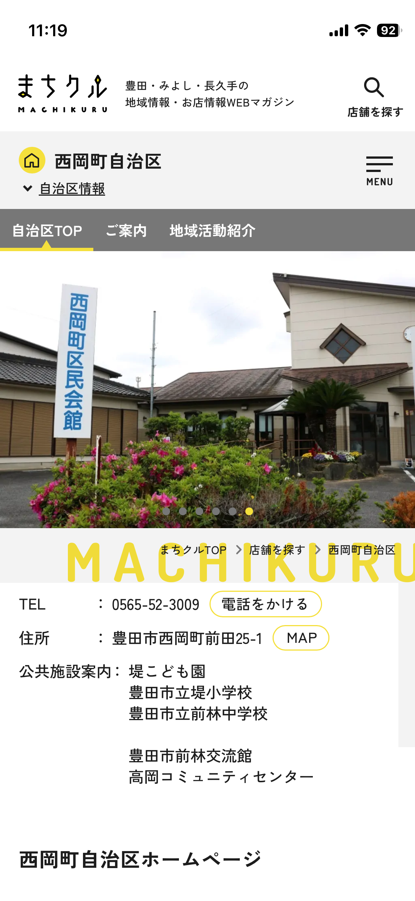
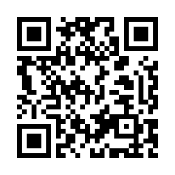
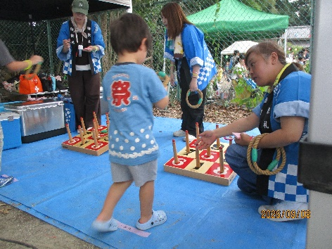
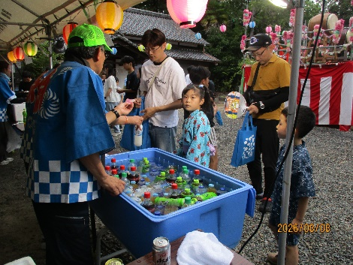
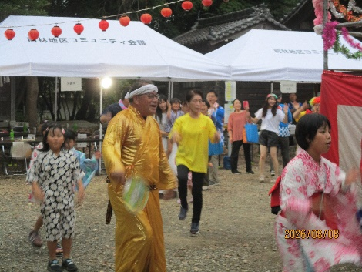
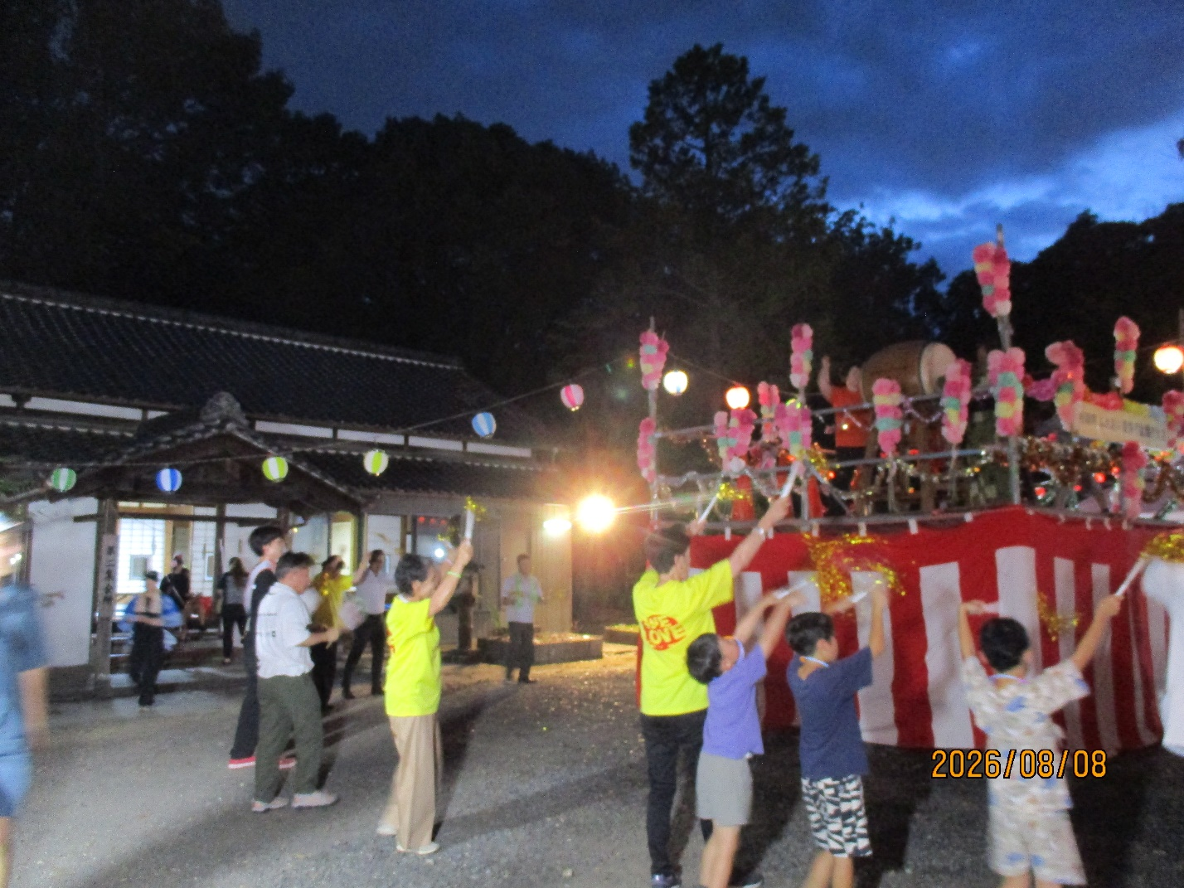

西岡タイムズ
令和８年度 第３号 No.７０202６年 ９月 １日
発 行 西岡町自治区
責任者 近藤 浩治
電話番号 52-3009
西岡町自治区のホームページを開設しました
ホームページでは、自治区の行事予定をはじめ、回覧板でお知らせした案内文書やチラシ、ごみの分別方法などを掲載しています。
「回覧板を見逃してしまった」「イベントの日程を確認したい」といったときにも、ぜひご活用ください。
今後、皆さまのご意見やご要望を取り入れながら、より充実したホームページにしていきたいと考えています。ぜひ一度、ホームページをご覧ください。
「西岡町夏まつり」が開催されました
８月８日（土）、西岡神明社で恒例の「西岡町夏まつり」が開催されました。
当日は、藤沢衆議院議員の奥様をはじめ、多くのご来賓の皆さまにお越しいただきました。
オープニングでは、巫女舞や和太鼓の演奏が披露され、会場はお祭りムードに包まれました。同志会によるかき氷の無料提供や子ども会のイベントも盛況で、かき氷を楽しみに並ぶ子ども達の姿や、元気に駆け回る子ども達の笑顔があふれていました。
夜になると、櫓を中心に踊りの輪が広がり、炭坑節やダンシングヒーローなど、お馴染みの曲に合わせて、皆さんが楽しく踊りました。さらに、マツケンサンバでは、区長さんがマツケン衣装に身を包んで踊り、会場は大いに盛り上がりました。世代を超えて一緒に笑い踊る姿は、まさに地域のお祭りならではの光景でした。
多くの皆さんのご協力と笑顔に支えられ、今年も西岡町らしい温かく活気のある夏まつりとなりました。ご参加いただいた皆さん、準備や運営にご協力いただいた皆さん、本当にありがとうございました。
スマートフォンでＱＲコードを読み取ると、簡単にホームページが見られます。
ぜひご覧ください！
ホームページアドレス
https://www.machikuru.jp/nishiokacho/
来年度の評議員選出の準備をお願いします
７組から１３組は、来年度の評議員選出の対象地区です。
各組からの選出人数は次のとおりです。
・７組、８組、９組、１０組 ： 各１名
・１１組、１２組 ： 両組合わせて１名
組長さんを中心に、１２月末までに選出していただけるよう、組内での話し合いや準備を進めていただきますようお願いします。
今後の行事予定（９・１０・１１月）
９月１３日（日） 秋の環境美化活動
９月１９日（土） 敬老を祝う会
９月２５日（金） 秋の交通安全立哨活動
９月２７日（日） 諸役・組長会議
１０月１０日（土） オータムフェスタ
１１月 ８日（日） 総合防災訓練
各行事は諸事情により延期や中止になる場合がありますので、今後の回覧板で必ずご確認ください。

